Slide 1
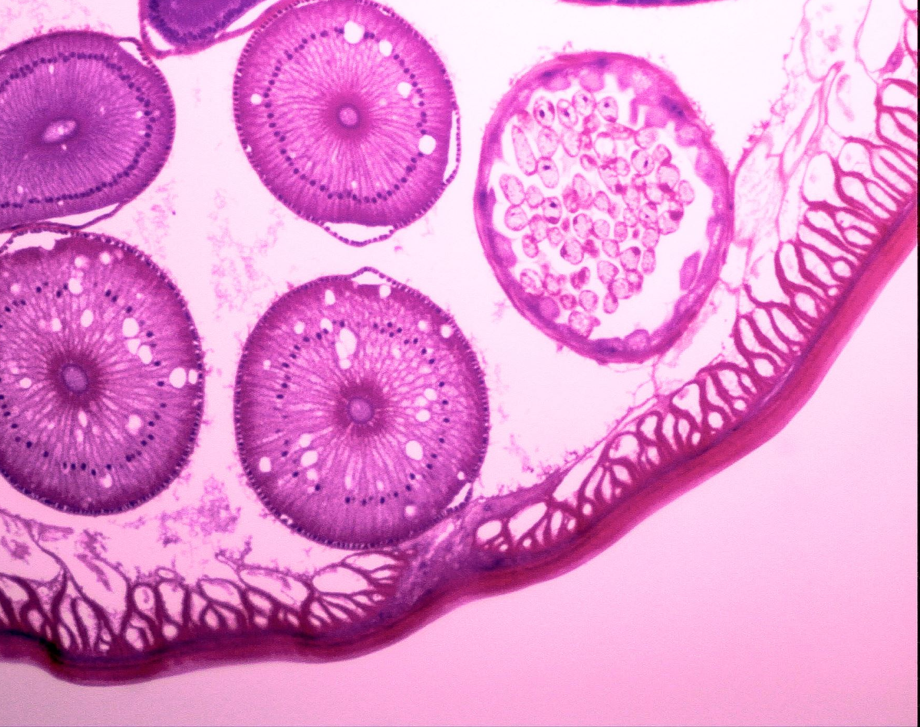
Retina kan damarlarını çıkarmak için eşikleme temelli morfolojik bir yöntem
ANIL BERKAN TORUN
02200201013

Slide 2
1 Giriş:
Diyabete bağlı retina bozuklukları kişilerde körlüğe sebep olan ve Diyabetik Retinopati olarak adlandırılan en önemli hastalıklardan biridir
Bu hastalığın erken teşhis edilmesi, kişilerde görme yetisinin kaybolmaması açısından çok önemlidir.Hastalığın erken teşhis edilmesi için retina kısmının doğru bir şekilde bölümlenmesi gerekir
Bu bölümlemelerin tespiti için ise bilgisayar destekli sistemler geliştirilmiştir.Görüntü işleme de burada devreye girer

Slide 3
Literatürde retina damar bölütleme işlemi işin geleneksel yöntemler ve son zamanlarda popüler hale gelen derin öğrenme yöntemleri önerilmiştir.Ancak geleneksel yöntemler daha hızlı ve daha anlaşılabilir yöntemlerdir.
Bu yöntemler;
Denetimli/denetimsiz öğrenme yöntemleri
Morfolojik yöntemler
Uyum süzgeci ,gibi yöntemlerdir.Bu Makalede de morfolojik yöntemler kullanılmıstır.
Soares'in,Diego Marín'in,Elena Martinez-Perez'in,Sven Holm'un,Chengzhang Zhu'nun,Jingliang Zhao'nun da literatüre kattığı diğer yöntemlerde mevcuttur

Slide 4
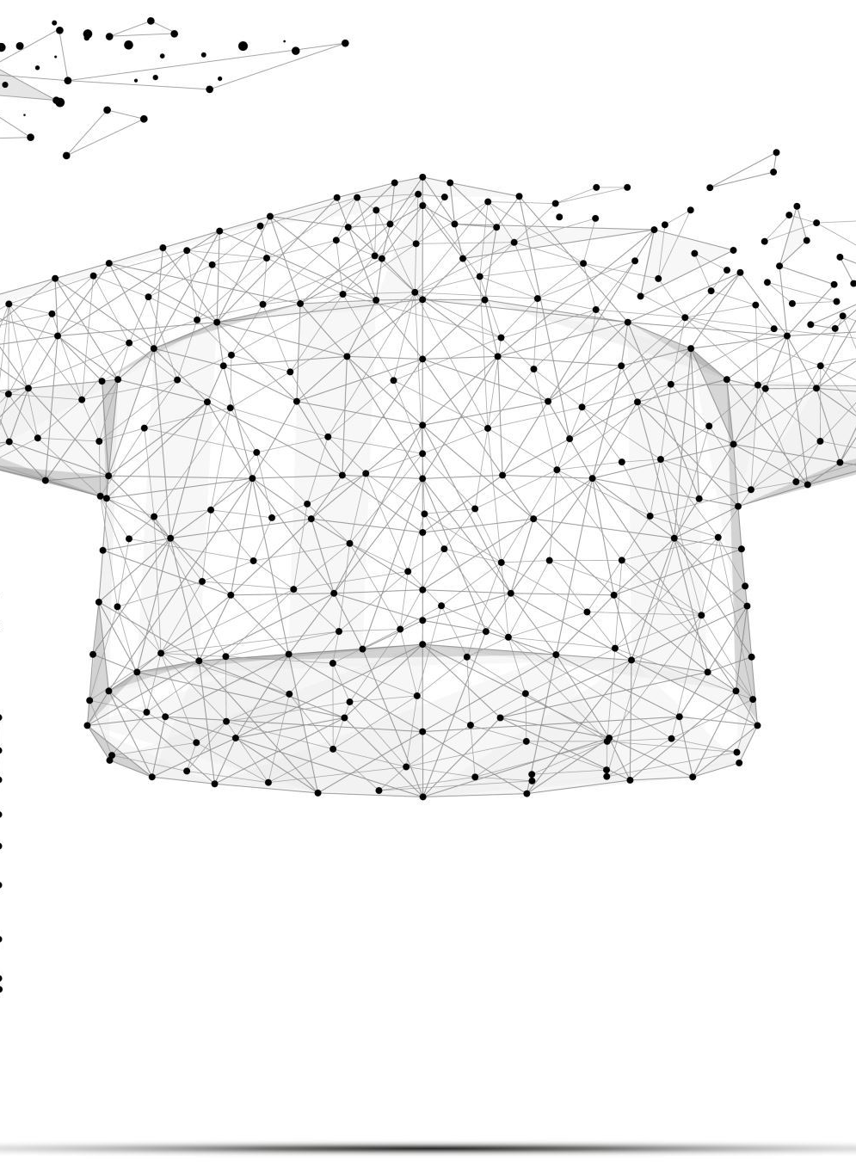
2 Materyal ve metot:
2.1 Morfolojik işlemler:
Morfolojik işlemlerin temel amacı, görüntünün temel özelliklerini korumak ve görüntüyü basitleştirmektir
Morfolojik işlemlerde Alt şapka ve üst şapka dönüşümleri mevcuttur.
Alt Şapka,bir giriş görüntüsüne morfolojik bir kapama işlemi uygulandıktan sonra uygulama sonucunun orijinal giriş görüntüsünden çıkarılması işlemidir
Üst Şapka,bir giriş görüntüsüne morfolojik açma işlemi uygulandıktan sonra uygulama sonucunun orijinal giriş görüntüsünden çıkarılması işlemidir

Slide 5
That(g)=g-(g 0 SE) (1)
BHat(g)=(g 0 SE)-g (2)
Bu iki denklemden ilki üst şapka dönüşümünü etkilerken,ikinci denklen ise alt şapka dönüşümünü etkiler
Ilk denklemde kullanılan yuvarlak isaret morfolojik açma işlemini,ikinci denklemde kullanılan isaret morfolojik kapatma işlemini simgeler
2.2 Eşikleme yöntemleri:
Görüntü eşikleme sadeliği ve sağlamlığı nedeni ile en sık kullanılan görüntü bölütleme yöntemlerinden biridir. Eşikleme işlemi, gri ölçekli bir görünün yoğunluk seviyesine göre sınıflara ayrıldığı bir işlemdir
Bu makalede eşikleme yöntemlerinden Maksimum entropi tabanlı eşikleme , Çok seviyeli eşikleme ve bulanık mantık tabanlı eşikleme kullanılmıştır

Slide 6

3 Kullanılan yöntem
Önerilen yöntemde, veri setinde bulunan fundus görüntülerine ait damarların bölütlenmesi sağlanmıştır. Öncelikle, veri setinde bulunan görüntüler RGB renk uzayından gri ölçekli görüntülere dönüştürülür. Gri ölçekli görüntülerin tersi üzerinde önerilen sistem uygulanır
3.1 Veri seti
Önerilen yöntem diğer yöntemlerle kıyaslanabilir olması açısından halka açık olarak sunulan DRIVE veri seti üzerinde test edilmiştir
3.2 Morfolojik işlemler
Retina kan damarları, retina arka planına göre daha koyu görünürler. Ancak, bazı durumlarda kan damarlarının merkez çizgisi bölgesinde parlaklık görünür. Bu görünüm yansımalardan kaynaklanmaktadır. Bu durumu ortadan kaldırmak için ilk önce morfolojik açma işlemi uygulanır

Slide 7
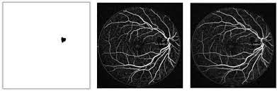
Morfolojik işlem döngü sonucu. Sırasıyla morfolojik açma, üst-şapka ve alt-şapka sonuçları.

Slide 8
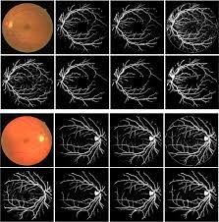
4 Bulgular ve tartışma
Üç farklı eşikleme algoritması iyileştirilmiş fundus görüntüleri üzerinde uygulanarak damar piksellerinin bölütlenmesi sağlanmıştır. İyileştirilmiş görüntüler eşikleme işlemine tabi tutulduktan sonra çıktı görüntüleri üzerinde performans iyileştirilmesi yapılmıştır. Performans iyileştirme yönteminde damara ait olmayan damar benzeri görüntüler morfolojik işlemler kullanılarak yok edilmiştir. Bu aşama bağlı bileşen analizi kullanılarak önce küçük nesneler silinmiş daha sonrada damardan kopuk küçük boşluklar doldurulmuştur
(Yandaki resim,Performans İyileştirme Sonuçları. Birinci satırlar eşikleme sonuçlarını, ikinci satırlar iyileştirme sonuçlarını göstermektedir)

Slide 9
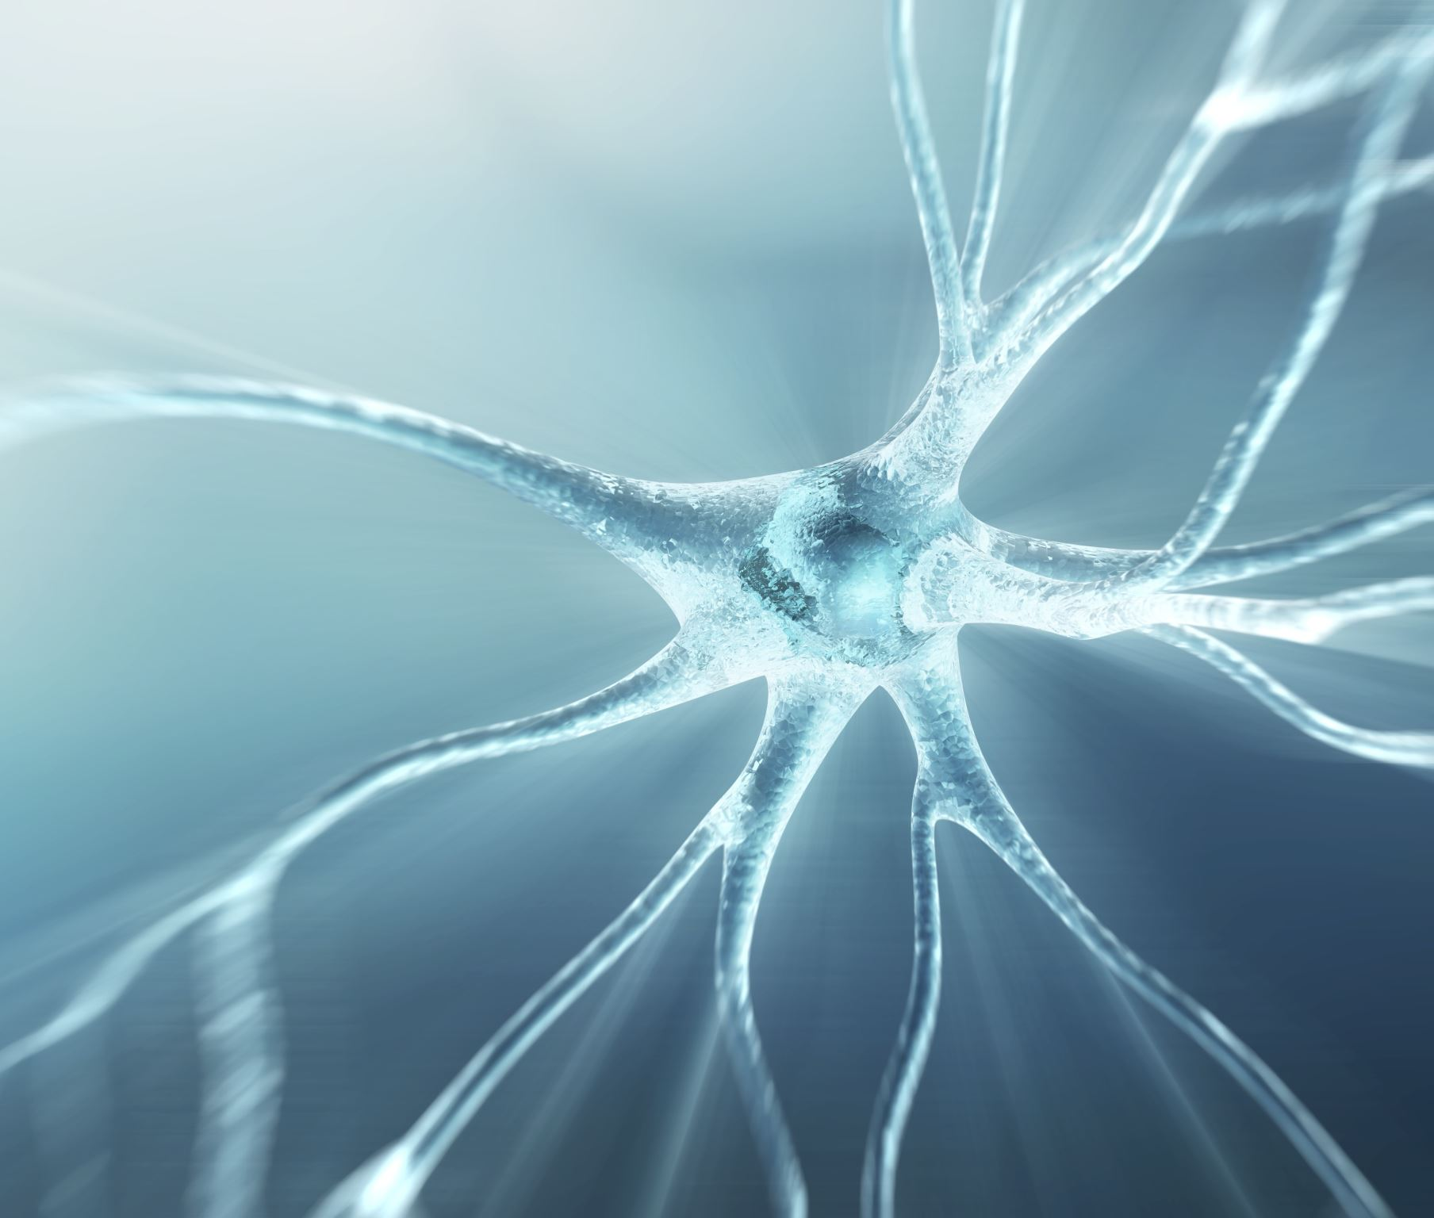
5 Sonuçlar
Bu makalede, paylaşıma açık olarak sunulan DRIVE veri seti üzerinde morfolojik işlemlere dayalı bir damar iyileştirme yöntemi kullanılmıştır. Damar iyileştirme aşamasından sonra Çoklu Eşikleme, Bulanık Mantık Tabanlı Eşikleme ve Maksimum Eşikleme yöntemleri kullanılarak damar bölütlemesi yapılmıştır. Bu yöntem temelde morfolojik işlemlere dayanmış olsa da asıl amaç eşikleme algoritmalarının yöntem üzerindeki performanslarının karşılaştırılmasıdır

Slide 10

Görüntü işleme teknikleri ve kümeleme yöntemleri kullanılarak fındık meyvesinin tespit ve sınıflandırılması
1. GİRİŞ
Görüntü işleme ve bilgisayarlı görme uygulamaları son yıllarda ciddi bir artış göstermektedir. Özellikle araç içi otomasyon, güvenlik sistemleri, gezgin robot uygulamaları, askeri alanlarda dost ve düşman kuvvetlerinin gözetlenmesi, tarım uygulamaları, biyomedikal ve tıp alanlarında, coğrafi bilgi sistemlerinde, tasarım ve imalat uygulamalarında yaygın olarak kullanılmaktadır
Bilgisayarlı görmenin yaygınlaşması sonucunda, tarım alanında ürün kalitesinin gözlenmesi , ürün sulama , ilaçlama, hasat, ürün sınıflandırma, ürün gelişimlerinin gözlenmesi gibi çalışmalar yapılmaktadır . Ayrıca tarım alanında, görüntü işleme tekniklerinin kullanılması ile yapılan çeşitli çalışmalarda şeftali , elma , buğday , fındık , kiraz , ceviz , badem vb. meyveler sınıflandırılmakta ve özellikleri belirlenmektedir

Slide 11

2. ÖNERİLEN YÖNTEM
Önerilen yöntem aşamaları 3 asamadan meydana gelir
1.asama=Görüntü ön işleme
2.asama=Nesne bulma ve özellik çıkarımı işlemi
3.asama=Sınıflandırma
Nesnelerin bulunduğu ortamdan alınan görüntü, aşama 1 adımında yer alan “Görüntü Ön İşleme” işlemine tabi tutulmaktadır. 2.Aşama’da “Nesne Bulma ve Özellik Çıkarımı İşlemi” ile ortamdaki nesnelerin, boyut ve alan gibi özellikleri çıkartılmaktadır. Son aşamada ise, 2.Aşamada’da elde edilen veriler kullanılarak her bir nesnenin sınıflandırılması gerçekleştirilmektedir

Slide 12

Görüntü ön işleme aşamasında, kameradan alınan görüntü üzerinde sırasıyla filtreleme, resmin grileştirilmesi ve ikili resme çevrilmesi işlemleri uygulanmaktadır. Bu işlemlerin gerçekleştirilmesinden sonra görüntü üzerinde yer alan ve ilgilenilen nesneler daha belirgin ve kolay işlenebilir hale getirilmektedir
Nesne bulma ve özellik çıkarımı işlemi aşamasında, görüntü ön işleme aşamasından geçirilerek elde edilen ikili görüntü üzerinde nesnelerin bulunması ve her bir nesneye ait özelliklerin çıkarımı işlemleri gerçekleştirilmektedir
Sınıflandırma işleminde ise,Sınıflandırma, fiziksel veya soyut nesneleri benzer nesne sınıfları içerisinde gruplama sürecidir . Veri kümeleme, küme analizi olarak da tanımlanmaktadır. Kümeleme analizinde desen, nokta veya nesnelerin doğal olarak gruplandırılması yapılmaktadır

Slide 13

3. DENEYSEL ÇALIŞMA
Önerilen yöntem ile ortamda bulunan fındıkların tespit edilerek kümelenmesine yönelik deneysel çalışma yapılmaktadır. Çalışmada 1.3 Megapiksel çözünürlükteki Logitech kamera kullanılarak görüntüler alınmaktadır. Alınan görüntüler, Ubuntu işletim sistemine sahip bir bilgisayar üzerinde işlenmektedir. Görüntülerin işlenmesi ve sınıflandırılması aşamalarında OpenCV Kütüphanesi ve Weka yazılımları kullanılmaktadır.

Slide 14
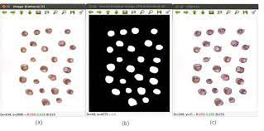
Görüntü İşleme Teknikleri ve Kümeleme Yöntemleri Kullanılarak Fındık Meyvesinin Tespit ve Sınıflandırılması

Slide 15
4. SONUÇLAR
görüntü ön işleme bölümünde kameradan alınan görüntü üzerinde filtreleme, grileştirme, ikili resme çevirme ve morfolojik işlemler uygulanmaktadır. Nesne tespiti ve özellik çıkarımı aşamasında ise, ortamda yer alan nesnelerin bulunması ve alan, boyut ve konum gibi özellik bilgileri elde edilmektedir
Sınıflandırma aşamasında, bilgi veritabanında bulunan veriler, ortalama tabanlı ve K-means algoritmaları kullanılarak sınıflandırılmaktadır
Makalenin, deneysel çalışma bölümünde örnekleme işlemi için fındık meyvesi kullanılmaktadır. Çalışma ortamında bulunan fındık meyveleri gerçek zamanlı olarak %100 başarımla tespit edilmektedir

